Slide 1
경남 정착 도우미
경남 이주민 능동 케어 에이전트
제4회 경남AI·SW경진대회 · 대학부 · 사회문제 해결형 AI Agent
팀 duo (창신대학교) · 정태현 · 조환성
Notes:
[인사, 10초] 안녕하세요, 창신대학교 팀 duo입니다. 저희는 경남 이주민을 돕는 AI 에이전트, "경남 정착 도우미"를 만들었습니다.

Slide 2
경남 이주민 16만 명, 도움은 있는데 닿지 않는다
정보가 흩어져 있다
1
지원사업이 도·시·군·센터마다 따로 안내된다
162,714명
알 기회가 적다
경남 외국인주민
전국 시·도 5위
2
안내가 대부분 한국어라 있는 제도도 모르고 지나친다
시점을 놓친다
3
행정안전부 「2024 지방자치단체 외국인주민 현황」
체류 종료일을 먼저 알려 주는 곳이 없다
Notes:
[문제, 30초] 경남에는 외국인주민이 16만 2천 명 넘게 삽니다. 전국에서 다섯 번째로 많습니다.
그런데 세 가지 문제가 있습니다.
첫째, 지원사업이 도, 시, 군, 센터마다 따로 안내돼서 찾기 어렵습니다.
둘째, 알 수 있는 기회가 적습니다. 안내가 대부분 한국어로 되어 있어서, 받을 수 있는 지원이 있어도 모르고 지나치기 쉽습니다.
셋째, 체류 종료일처럼 중요한 시점을 먼저 알려 주는 곳이 없습니다.

Slide 3
말하면, 에이전트가 판단하고 다음 행동까지 이어 준다
목표 이주민이 자기 언어로 말하면 → 필요를 판단하고 → 로드맵 · 지원사업 · 상담 창구 · 신청서까지
1
2
3
4
5
다국어 대화
안정도 진단
+ 로드맵
지원사업 ·
상담 창구 연결
신청서 초안
능동 케어
5개 언어
할 일을 순서대로
출처와 함께
Word로 받기
다시 오면 먼저 안내
Notes:
[해결, 1분 중 30초] 그래서 저희는 말만 하면 되는 에이전트를 만들었습니다.
이주민이 자기 언어로 상황을 말하면, 에이전트가 무엇이 필요한지 판단하고 로드맵, 지원사업, 상담 창구, 신청서 초안까지 이어 줍니다.
핵심기능은 다섯 가지입니다. 다국어 대화, 정착 안정도 진단과 로드맵, 지원사업과 상담 창구 연결, 신청서 초안, 그리고 다시 접속하면 먼저 안내하는 능동 케어입니다.

Slide 4
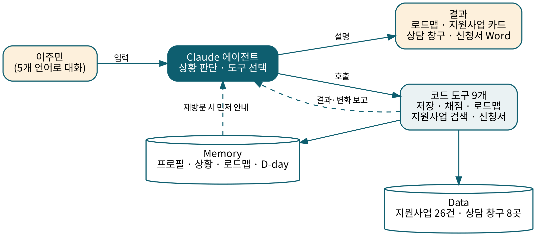
판단은 AI, 계산은 코드
Claude가 하는 일
말 이해 · 필요 판단 · 도구 선택 · 설명
코드 도구 9개가 하는 일
점수 · 로드맵 규칙 · 날짜 · 신청서 채우기
Memory 사용자 정보 · 상황 · 로드맵 · D-day를 저장해 다음 대화와 재방문에 사용
Data 경남 지원사업 26건 · 공식 상담 창구 8곳, 모두 출처 주소 포함
그래서
AI가 숫자나 연락처를 지어내지 않는다
Notes:
[구조, 1분 중 30초] 구조의 핵심은 "판단은 AI, 계산은 코드"입니다.
Claude는 사용자의 말을 이해하고, 어떤 도구를 쓸지 정하고, 결과를 설명합니다.
점수, 로드맵, 날짜, 신청서 채우기처럼 틀리면 안 되는 일은 코드 도구 9개가 합니다. 그래서 AI가 숫자나 전화번호를 지어내지 않습니다.
사용자 정보는 Memory에 저장해서 다음 대화와 재방문 때 다시 씁니다. 지원사업 26건과 상담 창구 8곳은 모두 출처 주소가 있습니다.

Slide 5
정보가 바뀌면, 코드가 다시 계산한다
정보 변경
안정도
다시 채점
로드맵
갱신
지원사업
다시 검색
결과 확인
Claude가
설명
예) "일자리를 잃었어요" → 로드맵에 "취업 지원" 추가 → 출처 있는 취업 사업만 연결 → 안정도가 50점 아래면 멘토·상담을 먼저 권함
모르면 묻는다
출처 있는 번호만
같은 말 반복 안 함
정보가 부족하면 점수를 내지 않고 빠진 것만 되묻는다
전화번호·주소는 데이터에 있을 때만 보여 준다
방금 고른 상담 창구는 다시 권하지 않는다
Notes:
[구조, 1분 중 30초] 에이전트는 결과를 확인하고 고칩니다.
예를 들어 "일자리를 잃었어요"라고 하면, 코드가 자동으로 안정도를 다시 채점하고, 로드맵에 취업 지원을 넣고, 출처가 있는 취업 사업만 다시 찾습니다. Claude는 무엇이 바뀌었는지 설명만 합니다.
그리고 세 가지 안전 규칙이 있습니다. 모르면 묻고, 출처 있는 번호만 보여 주고, 방금 고른 창구는 다시 권하지 않습니다.

Slide 6
시연: 첫 대화부터 재방문까지
1
자기 언어로 상황 입력
▶ 시연 영상
save_profile
2
안정도 진단
score_risk
3
맞춤 로드맵
build_roadmap
4
지원사업 연결
search_programs
5
신청서 초안 → Word
draft_application
6
재방문 시 먼저 안내
set_dday_reminder
화면 오른쪽 "에이전트 작업 기록"에서 어떤 도구를 왜 불렀는지 볼 수 있습니다
Notes:
[시연, 2분 30초] 이제 실제 동작을 보여 드리겠습니다. (영상 재생)
- 사용자가 자기 언어로 상황을 말하면 에이전트가 정보를 저장하고 빠진 것만 되묻습니다.
- 안정도를 진단하고, 기준보다 낮으면 멘토·상담을 먼저 권합니다.
- 맞춤 로드맵을 만들고 단계마다 지원사업을 출처와 함께 보여 줍니다.
- 신청하고 싶다고 하면 신청서 초안을 만들고, 화면에서 고쳐 Word로 받습니다.
- 다시 접속하면 에이전트가 D-day와 남은 단계를 먼저 알려 줍니다.
오른쪽 작업 기록에서 도구 호출 과정을 함께 봐 주세요.

Slide 7
급한 상황은 지원사업보다 상담 창구가 먼저
"사장님이 석 달째 월급을 안 줘요"
안전 원칙
1350 고용노동부
1644-0644
제출은 본인이 직접
외국인등록번호 · 여권 · 계좌번호 자동 삭제
모르는 칸은 비워 둔다
법률 · 체류 판단은 하지 않고 공식 기관 연결
"남편이 때려서 집에 못 들어가겠어요"
112 경찰
1366
1577-1366
카드를 누르면 준비할 것 · 전화로 할 말 · 다음 단계를 알려 준다
Notes:
[시연 보충] 급한 상황도 구분합니다. 임금체불이면 고용노동부 1350, 폭력이면 112와 1366을 지원사업보다 먼저 보여 줍니다. 카드를 누르면 준비할 것과 전화로 할 말을 알려 줍니다.
안전 원칙도 지킵니다. 신청서는 초안만 만들고 제출은 본인이 합니다. 외국인등록번호 같은 정보는 자동으로 지우고, 모르는 칸은 지어내지 않습니다. 법률이나 체류 자격 판단은 하지 않고 공식 기관으로 연결합니다.

Slide 8
평가 문장 100개 중 99개 통과
유형 | 문항 | 키워드 방식 | 우리 에이전트
돌려 말한 표현 | 40 | 22 | 40
여러 번 나눠 말함 | 20 | 14 | 20
함정 · 부정 | 20 | 8 | 19
다른 언어 | 10 | 6 | 10
도움 필요 없음 | 10 | 9 | 10
전체 | 100 | 59 | 99
아직 100문장
비교 자료가 적어 정답률이 높게 나올 수 있다. 문장을 더 늘려 다시 검증할 계획
26건
경남 지원사업 (출처 포함)
8곳
공식 상담 창구
같은 100문장에서 단어만 찾는 키워드 방식과 비교한 결과 (맞힌 문항 수)
Notes:
[성과, 30초] 이주민이 돌려 말하는 문장 100개로 시험했습니다. 다섯 가지 유형 중 네 가지는 전부 맞혔고, 함정 문장에서 1개를 틀려 100개 중 99개를 통과했습니다. 같은 문장으로 단어만 찾는 키워드 방식은 59개였습니다.
다만 아직 100문장이라 비교 자료가 적고, 그래서 정답률이 높게 나올 수 있습니다. 문장을 더 늘려서 다시 검증하겠습니다.
그리고 경남 지원사업 26건과 공식 상담 창구 8곳을 출처와 함께 연결했습니다.

Slide 9
사용자는 무료, 비용은 기관이 낸다
1
누가 쓰나
2
누가 내나
3
드는 비용
이주민과 가족 (한국인 배우자 포함)
외국인을 고용한 사업주 · 담당자
센터 · 지자체 상담 실무자
지자체 · 센터: 공공 서비스 위탁 운영
사업장: 근로자 정착 지원으로 이직 감소
초기: 공모 · 정부 지원사업으로 시작
AI 사용료 (Claude API)
서버 운영
지원사업 정보 갱신
확장: 데이터만 바꾸면 내국인 정착(귀농 · 귀촌, 청년 전입) 안내와 다른 지역에도 그대로 적용
Notes:
[비즈니스 모델, 15초] 이 서비스는 공공성이 커서 사용자에게 돈을 받기 어렵습니다. 그래서 사용자는 무료로 쓰고, 비용은 기관이 내는 구조로 생각했습니다.
쓰는 사람은 이주민뿐 아니라 한국인 배우자 같은 가족, 외국인을 고용한 사업주, 센터 상담 실무자도 포함됩니다.
비용은 지자체나 센터가 공공 서비스로 위탁 운영하는 방식, 그리고 근로자가 잘 정착하면 이직이 줄어드는 사업장이 내는 방식이 현실적입니다. 처음에는 공모나 정부 지원사업으로 시작합니다.
드는 비용은 AI 사용료, 서버, 지원사업 정보 갱신입니다.
또 데이터만 바꾸면 귀농·귀촌이나 청년 전입 같은 내국인 정착 안내에도 그대로 쓸 수 있습니다.

Slide 10
한계와 다음 단계
지금
다음
경남 6개 지역, 지원사업 26건
경남 18개 시 · 군 전체로 확대
내 PC에서 실행하는 MVP
클라우드 배포로 누구나 접속
응답을 기다리는 시간
도구 동시 호출, 진행 과정 바로 표시
평가 문장 100개
새 평가 문장으로 검증 범위 확대
감사합니다
Notes:
[발전계획, 15초] 아직 한계도 있습니다. 지원사업은 경남 6개 지역 26건이고, 지금은 PC에서 실행하는 MVP입니다. 앞으로 경남 18개 시군 전체로 넓히고, 클라우드에 올려 누구나 쓸 수 있게 하겠습니다. 응답을 기다리는 시간은 도구를 동시에 부르고 진행 과정을 바로 보여 줘서 줄이겠습니다.
감사합니다.

